Slide 1

CÔNG TY AN NINH MẠNG VIETTEL
LÝ THUYẾT XỬ LÝ TÍN HIỆU TRONG MẠNG GSM
Thực hiện: | Đặng Quốc Đạt
Email: | datdq10@viettel.com.vn
Hà Nội – 04/2020

Slide 2
CÔNG TY AN NINH MẠNG VIETTEL
Kiến trúc mạng GSM
Mô hình xử lý tín hiệu trong GSM
Phân tích các thành phần trong xử lý tín hiệu
1
NỘI DUNG
2
3

Slide 3
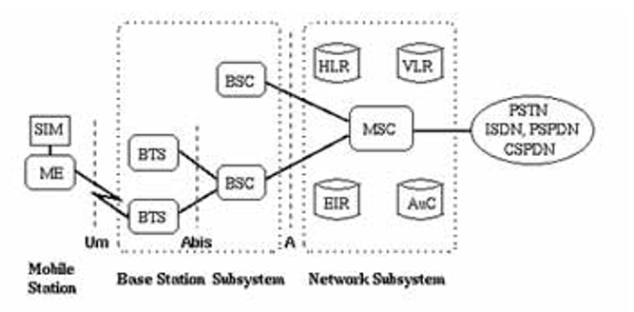
KIẾN TRÚC MẠNG GSM
Notes:
Mạng GSM gồm có 3 hệ thống chính, đó là trạm di động( Mobile Station), hệ thống trạm gốc(Base Station Subsystem) và hệ thống mạng( Network Subsystem)
MS có chức năng vô tuyến chung và chức năng xử lý để truy cập mạng qua giao diện vô tuyến. bao gồm thiết bị di động (ME) và một thẻ thông minh xác thực thuê bao (SIM).
BSC thực hiện chức năng quản lý kênh vô tuyến và tài nguyên cho BTS. Nó thực hiện đặt kênh, giám sát chất lượng đường truyền, điều khiển các mức công suất và điều khiển nhảy tần. BSC là kết nối giữa trạm di động và tổng đài chuyển mạch di động MSC.
Trạm thu phát gốc (BTS) bao gồm antenna và thiết bị vô tuyến cần thiết để liên lạc bằng radio với trạm di động. Mỗi trạm BTS hoạt động trên 1 khu vực, được gọi là cell. BTS đặt dưới sự điều khiển của BSC.
Chức năng chính của MSC bao gồm: Lập tuyến cuộc gọi, điều khiển cuộc gọi, các thủ tục cần thiết để làm việc với các mạng khác (như PSTN, ISDN), các thủ tục chuyển mạch, chuyển điều khiển.
Bộ định vị thường trú HLR (Home Location Register) là cơ sở dữ liệu dùng để quản lý các thuê bao di động. HLR chứa một phần thông tin được báo mới thường xuyên về vị trí hiện thời của MS (MS hiện đang có mặt tại vùng phục vụ của MSC nào), cho phép cuộc gọi tới một MS được nối tới MSC mà tại đó MS bị gọi đang hiện diện. Ngoài ra HLR còn chứa các thông tin về thuê bao như các dịch vụ phụ và các thông số liên quan đến xác thực như IMSI.
Bộ định vị tạm trú VLR (Visitor Location Register) là khối chức năng theo dõi mọi MS hiện có trong vùng MSC của nó,
Trung tâm xác thực (Authentication Centre)
Là một đơn vị cơ sở dữ liệu trong mạng, cung cấp các tham số mã mật và nhận thực cần thiết để đảm bảo tính riêng tư (mật) của từng cuộc gọi và nhận thực quyền truy nhập của thuê bao đang tiến hành truy nhập mạng.
Bộ ghi nhận diện thiết bị EIR (Equipment Identity Register)
Bộ ghi số nhận diện thiết bị nối tới MSC bằng một tuyến báo hiệu, cũng là một cơ sở dữ liệu chứa thông tin về thiết bị (con số nhận diện phần cứng của thiết bị di động) cho phép MSC nhận biết được MS hỏng, bị lấy cắp hay đang gọi trộm.

Slide 4
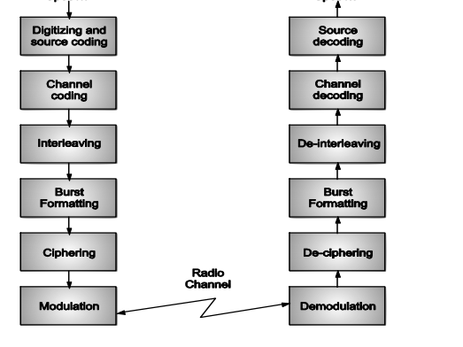
MÔ HÌNH XỬ LÝ TÍN HIỆU TRONG MẠNG GSM
Notes:
Quá trình xử lý tín hiệu được thực hiện ở Layer 1

Slide 5
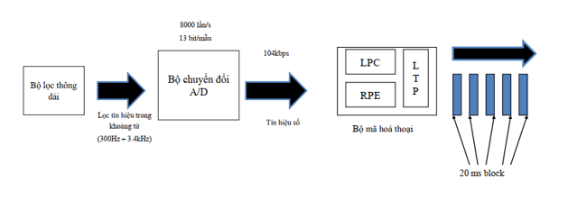
SOURCE ENCODING
Notes:
Đầu tiên, tiếng nói được microphone biến đổi sang tín hiệu điện ở dạng tương tự. Để giảm lượng dữ liệu cần thiết tương ứng với sóng âm, ta cho tín hiệu qua bộ lọc thông dải trong khoảng tần số từ 300Hz đến 3.4kHz. Sau đó, tín hiệu này được biến đổi sang tín hiệu số bằng bộ biến đổi A/D dùng kỹ thuật điều chế xung mã PCM với tần số lấy mẫu là 8kHz và mã hóa mỗi mẫu bằng 13 bit. Do đó, luồng tín hiệu số sau khi được biến đổi có tốc độ 104kbps.
Tín hiệu ở ngõ ra của bộ biến đổi A/D được nén lại bằng bộ mã hóa tiếng nói. Mã hóa tiếng nói là phương pháp nén tín hiệu thoại ở dạng số.
Tín hiệu ở ngõ ra của bộ biến đổi A/D có tốc độ 104 kbps được chia thành từng đoạn có chiều dài 20ms, như vậy mỗi đoạn chứa 2080 bit (tương ứng 160 mẫu). Để truyền đi chuỗi bit này, người ta sẽ thay thế thông số của bộ lọc có chiều dài 260 bit. Như vậy, 260 bit mỗi 20ms tương ứng với tốc độ truyền thật sự là 13 kbps.

Slide 6
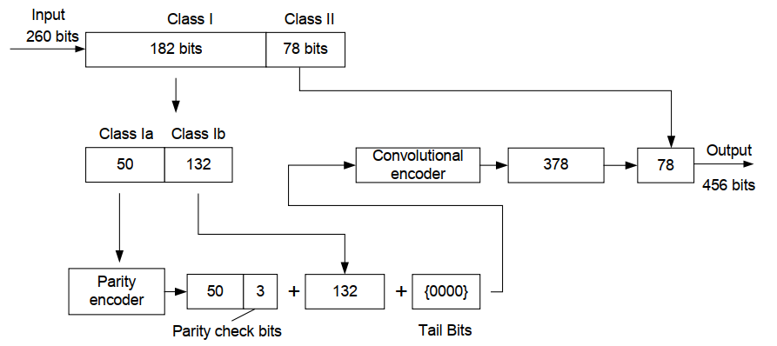
CHANNEL ENCODING
Mã hóa kênh (channel encoding) là quá trình trong đó tín hiệu hoặc dữ liệu được kết hợp với thông tin phát hiện lỗi và sửa lỗi.
Notes:
Có nhiều chuẩn mã hóa khác nhau được sử dụng trong GSM tùy thuộc vào loại kênh truyền như Traffic channel, Control channel.
Về bản chất, mã hóa nguồn là quá trình rút ngắn các bit tín hiệu dư thừa để có thể sử dụng tối đa dung lượng của kênh truyền. Nguồn thông tin có thể là dữ liệu thoại, số liệu hay hình ảnh. Tín hiệu đươc mã hóa thành các bit thông tin theo những quy tắc khác nhau.
Còn mã hóa kênh thực chất là quá trình chèn thêm các bit dư vào chuỗi ký tự, với mục đích bảo vệ dòng tín hiệu khỏi nhiễu, dùng để phát hiện và sửa lỗi.

Slide 7
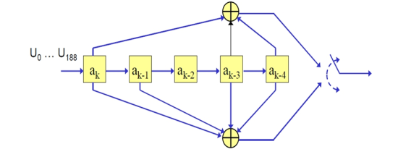

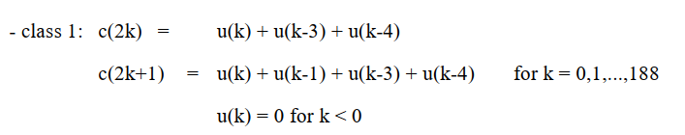
CONVOLUTIONAL ENCODING
Mã hóa chập (convolutional encoding) là loại mã sửa lỗi dựa trên tích chập.
Trong ví dụ này, mã hóa chập được sử dụng với tỉ lệ mã hóa là ½, độ dài của bộ mã hóa là 5.
2 đa thức được sử dụng là:
Khi đó, 189 bit của lớp 1 sẽ được mã hóa theo
Mã hóa chập trong GSM

Slide 8
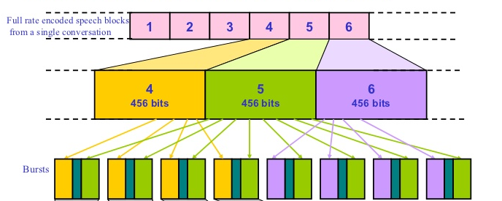
INTERLEAVING
Ghép xen (Interleaving) là quá trình sắp xếp lại các bit. Điều này cho phép sửa lỗi tốt hơn đối với việc bị mất tín hiệu theo cụm lớn.
Interleaving trong GSM
Notes:
456 bits sẽ được chia thành 8 blocks, mỗi block gồm 57 bits. Các burst sẽ gồm 2 block.
Trong quá trình truyền thông tin, do tác động của fading nên các lỗi bit thường xảy ra từng cụm dài. Tuy nhiên mã hóa kênh, đặc biệt là mã hóa xoắn chỉ hiệu quả nhất khi phát hiện và sửa chữa cá lỗi ngẫu nhiên đơn lẻ và cụm lỗi không quá dài. Để xử lý trường hợp này, người ta chia khối bản tin cần gửi thành các cụm ngắn rồi hoán vị các cụm này với các cụm của khối bản tin khác. Do đó, khi xảy ra cụm lỗi dài mỗi bản tin chỉ mất đi một cụm nhỏ, phần còn lại của bản tin vẫn cho phép các dạng mã hóa kênh khôi phục lại được đúng sau khi đã sắp xếp lại các cụm của bản tin theo thứ tự như ở phía phát. Quá trình nói trên được gọi là ghép xen.

Slide 9
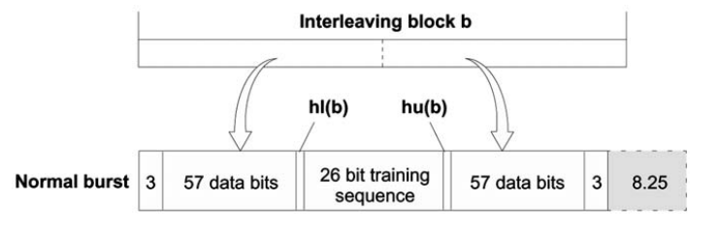
MAPPING ON A BURST
Sau xen kẽ, các bit được xếp thành các cụm (burst)
Các loại burst trong GSM:
Normal Burst
Synchronisation Burst
Frequency correction Burst
Random Access( Shortened burst)
Dummy Burst
Tail bits
Tail bits
Notes:
TB: Tail bit (3 bit), là các bit đuôi, đặt ở đầu và cuối cụm.
TSC: Training Sequence Code (26 bit), dùng để xác định khe thời gian và giúp máy thu điều chỉnh tín hiệu thu.
Mỗi cụm thường chứa 114 bit thông tin và được chia làm 2 gói, mỗi gói 57 bit, xen giữa 2 gói là một chuỗi hướng dẫn chiều dài 26 bit. Ở 2 đầu cụm sử dụng bit đuôi cho mỗi đầu.
Flag: Nó được sử dụng để chỉ thị bộ giải mã tại máy thu cho biết cụm đến mang tín hiệu hay dữ liệu người dùng.
8.25: Thời gian dự trữ để tránh sự chồng chéo giữa các cụm.

Slide 10
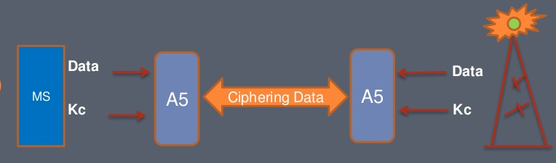
CIPHERING
Mật mã hóa được thực hiện giữa BTS và MS bằng thuật toán mật mã hóa A5
BTS

Slide 11
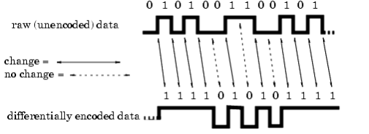


DIFFERENTIAL ENCODING
Sau khi được phân vào các cụm, dữ liệu là các bit nhị phân sẽ được mã hóa vi sai bởi bộ differential encoder. Đầu ra của bộ mã hóa vi sai là:
Dữ liệu đầu vào của bộ điều chế sẽ được biểu diễn dưới dạng NRZ:
Differential encoding

Slide 12
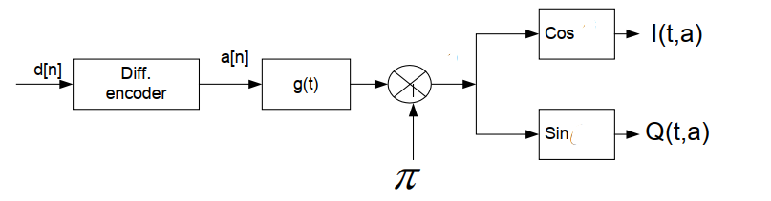


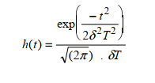

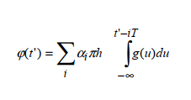
MODULATION
Trong GSM, điều chế được sử dụng là GMSK.
Điều chế GMSK là điều chế MSK có sử dụng thêm bộ lọc Gaussian
Bộ lọc được tính theo công thức:
Với
Pha đầu ra:
Notes:
BT=0.3
)

Slide 13


